Slide 1


Slide 2

Bridge 橋接模式
Copyright © 2017 Senao Inc. All rights reserved

Slide 3
Bridge 是連接兩岸的角色。
在軟體裡面，Bridge 模式所連接的是 功能類別階層和實作的類別階層。

Slide 4
功能的類別階層
基本功能放在父類別
新功能 ➡ 新增到子類別
這個類別階層就稱為功能的類別階層
Something
SomethingGood

Slide 5
假設現在想對 SomethingGood 類別新增一個功能。
此時，建立 SomethingBetter 類別作為 SomethingGood 的子類別。
類別階層不要建立太多層。
Something
SomethingGood
SomethingBetter

Slide 6
要新增實作時
將一連串的方法宣告成抽象方法
由子類別實際實作這些抽象方法
AbstractClass
父類別使用抽象方法規定介面
ConcreteClass
子類別使用具體方法來實作介面

Slide 7
GoF 的定義
Bridge 模式的目的在使抽象化的部分與實作分開，這樣兩者可以獨立變化而不互相影響
分離 ➡ 把東西從另一個東西分開
抽象化 ➡ 兩個東西之間有多少相關性

Slide 8
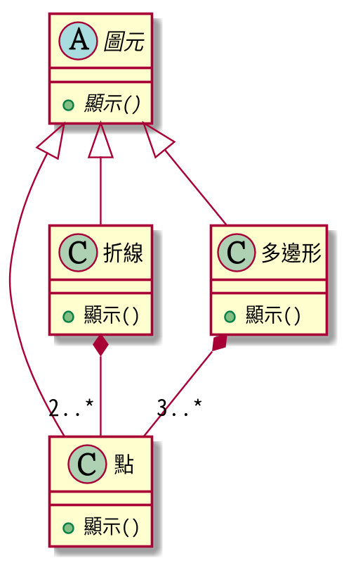


GIS

Slide 9
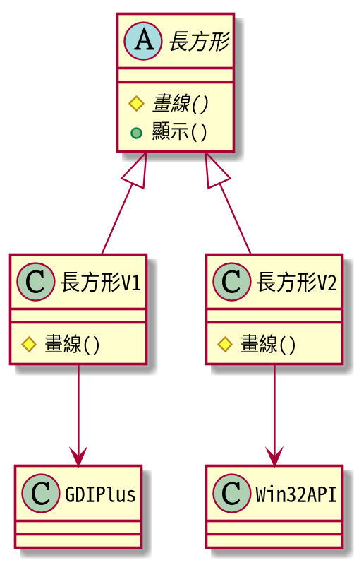
繪圖的需求
希望長方形有兩種顯示方式
Win32API ➡快速
GDI+➡高品質

Slide 10
長方形
public abstract class 長方形 {
private double x1;
private double x2;
private double y1;
private double y2;
abstract protected void 畫線(double x1, double y1, double x2, double y2);
public void 顯示() {
畫線(x1, y1, x2, y1);
畫線(x2, y1, x2, y2);
畫線(x2, y2, x1, y2);
畫線(x1, y2, x1, y1);
}
}

Slide 11
長方形V1
public class 長方形V1 extends 長方形 {
protected void 畫線(
double x1, double y1, double x2, double y2) {
GDIPlus.畫線(x1, y1, x2, y2);
}
}

Slide 12
長方形V2
public class 長方形V2 extends 長方形 {
protected void 畫線(
double x1, double y1, double x2, double y2) {
Win32API.畫直線(x1, y1, x2, y2);
}
}

Slide 13
Win32API
public class Win32API {
public static void 畫直線(
double x1, double y1, double x2, double y2) {
}
}

Slide 14
GIDPlus
public class GDIPlus {
public static void 畫線(
double x1, double y1, double x2, double y2) {
}
}

Slide 15
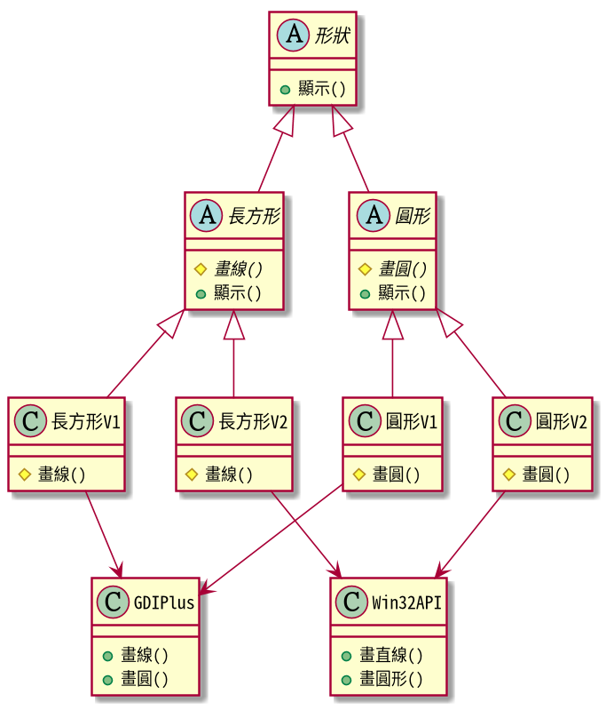
新增圓形的需求
將長方形和圓形相同的功能 提取成形狀
長方形和圓形繼承形狀

Slide 16
形狀
public abstract class 形狀 {
abstract public void 顯示();
}

Slide 17
長方形
public abstract class 長方形 extends 形狀 {
private double x1;
private double x2;
private double y1;
private double y2;
abstract protected void 畫線(
double x1, double y1, double x2, double y2);
public void 顯示() {
畫線(x1, y1, x2, y1);
畫線(x2, y1, x2, y2);
畫線(x2, y2, x1, y2);
畫線(x1, y2, x1, y1);
}
}

Slide 18
長方形V1
public class 長方形V1 extends 長方形 {
protected void 畫線(
double x1, double y1, double x2, double y2) {
GDIPlus.畫線(x1, y1, x2, y2);
}
}

Slide 19
長方形V2
public class 長方形V2 extends 長方形 {
protected void 畫線(
double x1, double y1, double x2, double y2) {
Win32API.畫直線(x1, y1, x2, y2);
}
}

Slide 20
圓形
public abstract class 圓形 extends 形狀 {
private double 半徑;
private double X座標;
private double Y座標;
abstract protected void 畫圓(
double x, double y, double radius);
public void 顯示() {
畫圓(X座標, Y座標, 半徑);
}
}

Slide 21
圓形V1
public abstract class 圓形V1 extends 圓形 {
protected void 畫圓(
double X座標, double Y座標, double 半徑) {
GDIPlus.畫圓(X座標, Y座標, 半徑);
}
}

Slide 22
圓形V2
public abstract class 圓形V2 extends 圓形 {
protected void 畫圓(
double X座標, double Y座標, double 半徑) {
Win32API.畫圓形(X座標, Y座標, 半徑);
}
}

Slide 23
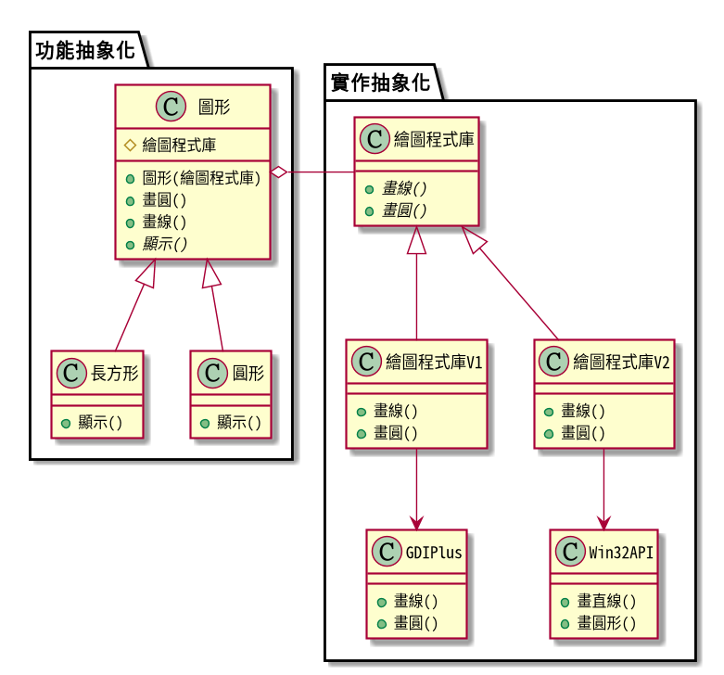

Slide 24
形狀
public abstract class 形狀 {
protected 繪圖程式庫 繪圖程式庫;
public 形狀(繪圖程式庫 程式庫) {
this.繪圖程式庫 = 程式庫;
}
public void 畫圓(double x, double y, double radius) {
繪圖程式庫.畫圓(x, y, radius);
}
public void 畫線(double x1, double y1, double x2, double y2) {
繪圖程式庫.畫線(x1, y1, x2, y2);
}
abstract public void 顯示();
}

Slide 25
長方形
public abstract class 長方形 extends 形狀 {
private double x1,x2,y1,y2;
public 長方形(繪圖程式庫 繪圖程式庫,
double x1, double y1, double x2, double y2) {
super(繪圖程式庫);
this.x1 = x1;
this.y1 = y1;
this.x2 = x2;
this.y2 = y2;
}
public void 顯示() {
畫線(this.x1, this.y1, this.x2, this.y1);
畫線(this.x2, this.y1, this.x2, this.y2);
畫線(this.x2, this.y2, this.x1, this.y2);
畫線(this.x1, this.y2, this.x1, this.y1);
}
}

Slide 26
圓形
public abstract class 圓形 extends 形狀 {
private double 半徑;
private double X座標;
private double Y座標;
public 圓形(繪圖程式庫 繪圖程式庫, double X座標, double Y座標, double 半徑) {
super(繪圖程式庫);
this.X座標 = X座標;
this.Y座標 = Y座標;
this.半徑 = 半徑;
}
public void 顯示() {
this.畫圓(X座標, Y座標, 半徑);
}
}

Slide 27
繪圖程式庫
public abstract class 繪圖程式庫 {
abstract public void 畫線(
double x1, double y1, double x2, double y2);
abstract public void 畫圓(
double x, double y, double radius);
}

Slide 28
繪圖程式庫V1
public class 繪圖程式庫V1 extends 繪圖程式庫 {
public void 畫圓(double x, double y, double radius) {
GDIPlus.畫圓(x, y, radius);
}
public void 畫線(double x1, double y1, double x2, double y2) {
GDIPlus.畫線(x1, y1, x2, y2);
}
}

Slide 29
繪圖程式庫V2
public class 繪圖程式庫V2 extends 繪圖程式庫 {
public void 畫圓(
double x, double y, double radius) {
Win32API.畫圓形(x, y, radius);
}
public void 畫線(
double x1, double y1, double x2, double y2) {
Win32API.畫直線(x1, y1, x2, y2);
}
}

Slide 30
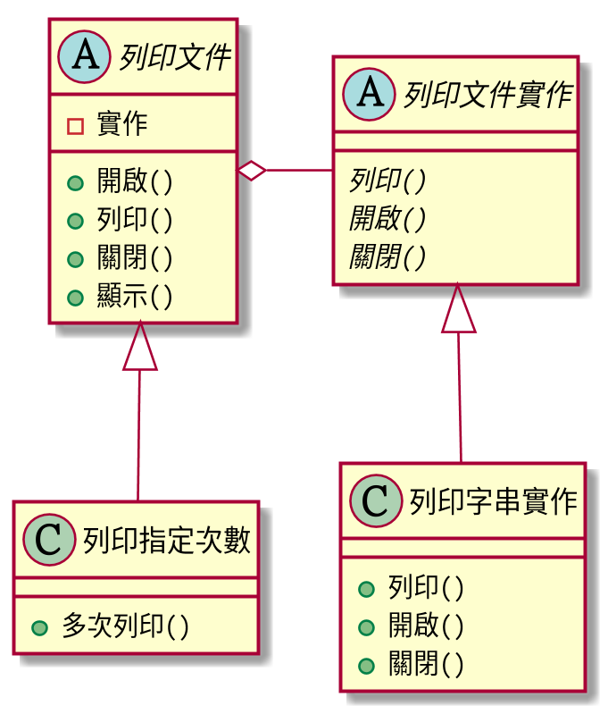

Slide 31
列印文件-1
public class 列印文件 {
private 列印文件實作 實作;
public 列印文件(列印文件實作 實作) {
this.實作 = 實作;
}
public void 列印() {
實作.列印();
}
public void 開啟() {
實作.開啟();
}
public void 關閉() {
實作.關閉();
}

Slide 32
主程式
public class 主程式 {
public static void main(String[] args) {
列印文件 列印內容1 = new 列印文件(
new 列印字串實作(" Hello World!"));
列印內容1.顯示();
列印文件 列印內容2 = new 列印指定次數(
new 列印字串實作(" Hello Taiwan!"));
列印內容2.顯示();
列印指定次數 列印內容3 = new 列印指定次數(
new 列印字串實作(" Hello Taiwan!"));
列印內容3.反覆列印(10);
}
}

Slide 33
列印文件-2
public void 關閉() {
實作.關閉();
}
public final void 顯示() {
開啟();
列印();
關閉();
}
}

Slide 34
列印文件實作
public abstract class 列印文件實作 {
public abstract void 列印();
public abstract void 開啟();
public abstract void 關閉();
}

Slide 35
列印文件實作-1
public class 列印字串實作 extends 列印文件實作 {
private String 字串;
private int 寬度;
public 列印字串實作(String 字串) {
this.字串 = 字串;
this.寬度 = 字串.getBytes().length;
}
@Override
public void 列印() {
System.out.println("|" + this.字串 + "|");
}

Slide 36
列印文件實作-2
private void 列印分隔線() {
System.out.print("+");
for (int i = 0; i < this.寬度; i++) {
System.out.print("-");
}
System.out.println("+");
}
@Override
public void 開啟() {
列印分隔線();
}
@Override
public void 關閉() {
列印分隔線();
}
}

Slide 37
列印指定次數
public class 列印指定次數 extends 列印文件 {
public 列印指定次數(列印文件實作 實作) {
super(實作);
}
public void 反覆列印(int times) {
開啟();
for (int i = 0; i < times; i++) {
列印();
}
關閉();
}
}

Slide 38
在擴充類別時，繼承是很好用的方法
但是它會讓類別間的關係牢不可分
只要不修改程式，關係就永遠不變
Something
SomethingGood

Slide 39
『繼承』是生死不離
『聚合』是瀟灑分手
如果想視需要更改類別間的關係，繼承就不適合，這時候就該用聚合而非繼承。
Something
SomethingGood

Slide 40
作業8
1. 在範例中新增一個類別，讓他可以列印隨機次數，此時要擴充哪個類別?
2.在範例中新增一個類別，讓他有輸出文字檔的能力，此時要擴充哪個類別?

Slide 41
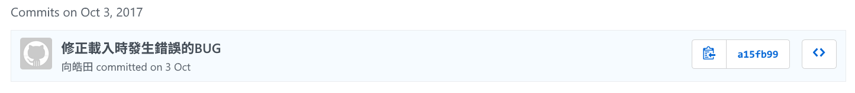
作業繳交方式
繳交內容：程式碼與 Class Diagram，檔案請放在 Github
以 email 寄出，信件標題 DP08-工號
信件內容：master 的 commit 網址
https://github.com/leoshiang/LSMoney/tree/a15fb999930c12fe0bbf3783d5cd37ae0df8d1d6

